Slide 1
QEMU代码分析
eclipse截图
主讲人：夏威、桂明明

Slide 2
QEMU代码分析
1、文件分析
2、qemu初始化分析
3、指令翻译解析

Slide 3
文件分析
1. 开始执行：
主要比较重要的c文件有：/vl.c,/cpus.c, /exec-all.c, /exec.c, /cpu-exec.c.
QEMU的main函数定义在/vl.c中，它也是执行的起点，这个函数的功能主要是建立一个虚拟的硬件环境。它通过参数的解析，将初始化内存，需要的模拟的设备初始化，CPU参数，初始化KVM等等。接着程序就跳转到其他的执行分支文件如：/cpus.c, /exec-all.c, /exec.c, /cpu-exec.c.
Notes:
结合源代码目录

Slide 4
文件分析
2. 硬件模拟
所有的硬件设备都在/hw/ 目录下面，所有的设备都有独自的文件，包括总线，串口，网卡，鼠标等等。它们通过设备模块串在一起，在vl.c中的machine _init中初始化。

Slide 5
文件分析
3.目标机器
现在QEMU模拟的CPU架构有：Alpha, ARM, Cris, i386, M68K, PPC, Sparc, Mips, MicroBlaze, S390X and SH4.
/target-***/目录就对应了相应架构的代码，如/target-i386/就对应了x86系列的代码部分(客户机代码)。包含的代码的主要功能是将该guest架构的指令翻译成TCG OP代码。

Slide 6
文件分析
4.主机
这个部分就是使用TCG代码生成主机的代码，这部分代码在/tcg/里面，在这个目录里面也对应了不同的架构，分别在不同的子目录里面，如i386就在/tcg/i386中。

Slide 7
文件分析
5.文件总结和补充：
/vl.c: 最主要的模拟循环，虚拟机机器环境初始化，和CPU的执行。
/target-XXX/translate.c 将客户机代码转化成不同架构的TCG操作码。
/tcg/tcg.c 主要的TCG代码。
/tcg/XXX/tcg-target.c 将TCG代码转化生成主机代码
hw/ 包含了所有支持的硬件设备

Slide 8
续：
文件分析
/cpu-exec.c 其中的cpu-exec()函数主要寻找下一个TB（翻译代码块），如果没找到就请求得到下一个TB，并且操作生成的代码块。
docs/ 包含了一些文档，
include/ 包含了一些头文件
linux-user/ 包含了linux下用户模式代码
test/ 存放测试部分的代码。

Slide 9
QEMU代码分析
1、文件分析
2、qemu初始化分析
3、指令翻译解析

Slide 10
qemu初始化分析
1、分析配置参数，=》检测，规则化到optlist中
2、在对每一个参数分析，修改全局变量。
配置好 显示器，硬盘，cpu，各种驱动
3、然后产生了新的线程来运行
参数初始化流程分析.doc

Slide 11
设备初始化流程
第一步：在main之前先通过构造函数，将设备注册到静态数组init_type_list中。
第二步：main之后的初始化：
（将init_type_list中元素的ini个个执行，都是将硬件信息添加到表中
设备初始化流程实例 宏定义分析.doc
qemu初始化的设备表.doc

Slide 12
一些问题：
1、从这些代码中可以看到，qemu代码有着很多的接口、宏定义，一层层的实现，（实际中他是一个开源社区中，由许多人分块实现的。）所以没有相关的文档、系统设计图的话，相当难看懂，很容易在多层的嵌套中迷失。但是正如qemu官方网页所讲，他的源代码就是唯一的文档。

Slide 13
一些问题：
2、更难的是qemu是实现模拟计算机的软件，所以涉及到各种硬件、各种平台，不熟悉计算机的各种硬件是无法真正看懂的。

Slide 14
QEMU代码分析
1、文件分析
2、qemu初始化分析
3、指令翻译解析

Slide 15
指令翻译解析
qemu 使用了动态二进制翻译将 target instruction 翻译成 host instruction，完成这个工作的是 tcg 模块。为了移植性和通用性方面的考虑，qemu 定义了 mirco-op，首先qemu 会将 target instruction 翻译成 mirco-op，然后 tcg 将 mirco-op 翻译成 host instruction。

Slide 16
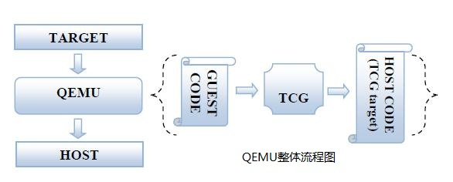
指令翻译解析

Slide 17
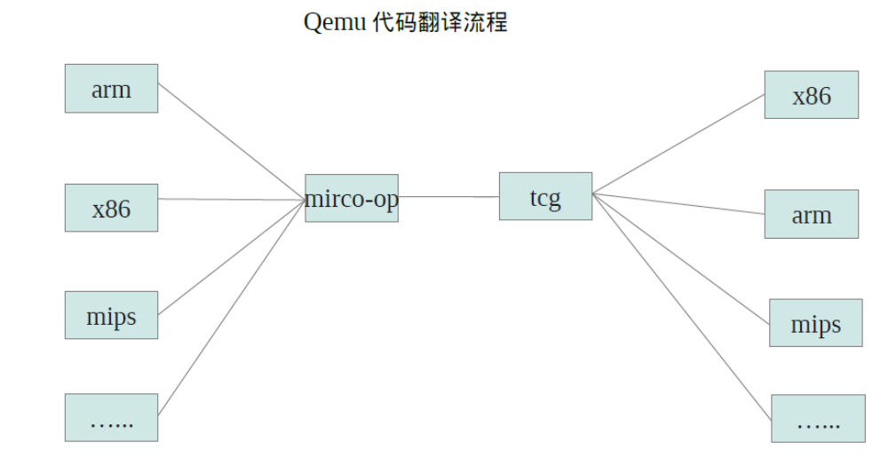
指令翻译解析

Slide 18
大体流程：
Qemu以tb块为单位翻译、运行。Tb块是指令以跳转为划分的。
1、查看pc地址对应的tb块是否已经存在？
存在则直接运行。
2、不存在，则翻译
A 虚拟机器二进制指令反编译为汇编指令,
汇编转为Tcg中间代码。 遇到跳转指令则封装为一个tb块
B Tcg中间代码转到主机指令，直接执行

Slide 19
Tb块的流程
Look up TB
Cached?
No
Translate one TB
Yes
Execute Code cache
Chain it to existed TBs
Exception happen and handling

Slide 20
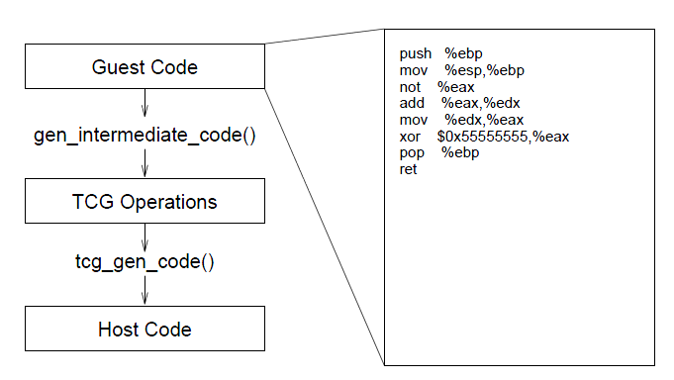
指令翻译解析
Notes:
在qemu看来，看到的只是pc地址上的二进制。
Arm=》反编译

Slide 21
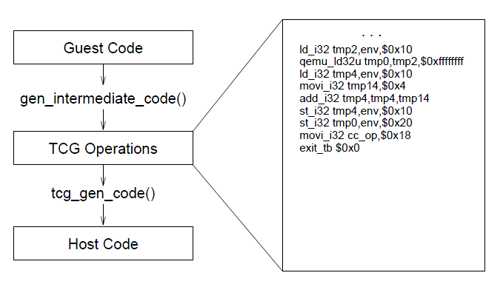
指令翻译解析
Notes:
Arm=》反编译 到汇编=》tcg指令

Slide 22
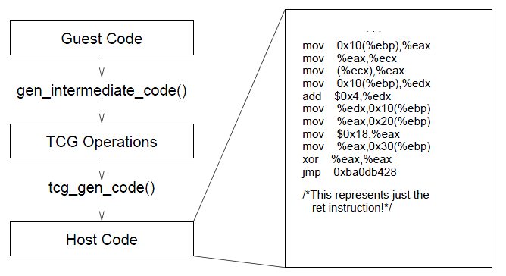
指令翻译解析
Notes:
Tcg=》目标机器x86指令

Slide 23
代码层次的分析：1.6.0版本
1、主线程：初始化设备，cpu，引入执行的线程
main() at vl.c→ loop()→ loop_wait() at main-loop.c
2、执行线程：管理着cpu指令的执行

Slide 24
代码层次的分析：1.6.0版本
2、执行线程：管理着cpu指令的执行
qemu_tcg_cpu_thread_fn() at cpus.c:新线程的开始 → tcg_exec_all() 是对每一个cpu 设置好状态→tcg_cpu_exec() 调用对应硬件下的执行函数→cpu_x86_exec() at cpu-exec.c →tb_find_fast() 先通过hash pc地址获取已经 翻译好的tb，如果没有就调用find_slow翻译。→tb_find_slow() 通过物理页查找tb，如果找不到就翻译→tb_gen_code() at translate-all.c 分配tb内存空间，交给cpu_arm_gen_code()产生代码

Slide 25
要点：
tcg_ctx.是个全局的结构体，放翻译的指令
tcg_ctx.gen_opc_ptr 放指令
tcg_ctx.gen_opparam_ptr 放数据

Slide 26
一个简单的指令演示翻译过程
一个简单的指令 演示翻译过程.docx

Slide 27
Qemu的TCG原理
TCG IR 分为底下几类:
暂存器移动: mov, movi
逻辑运算: and, or, xor, shl, shr, …
算术运算: add, sub, mul, div, …
内存操作: qemu_ld, qemu_st。。

Slide 28
问题
1、tcg的指令能翻译所有平台上的指令吗？
（qemu对一些浮点数指令不完善）
2、是否有这种理论，有一个最精简的指令集合，能表示所有平台的指令？

Slide 29
参考资料
1． QEMU manual (man qemu命令可获取)
2． http://wiki.qemu.org/Main_Page
3. http://qemu.weilnetz.de/qemu-doc.html

